Slide 1
Számításelmélet
Algoritmus modellek, Turing-gép

Slide 2
Algoritmus-fogalom
Mi az az algoritmus?
Mik az elemi lépések?
Mi az idő- és tárbonyolultság?
Szükségünk van egy univerzális algoritmus modellre!

Slide 3
Algoritmus modellek
Turing-gép
Rekurzív függvények
Lambda-kalkulus
Markov algoritmus
stb.

Slide 4
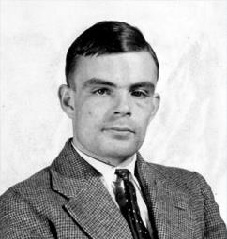
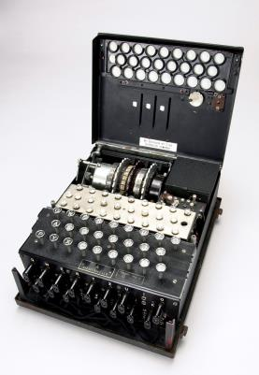
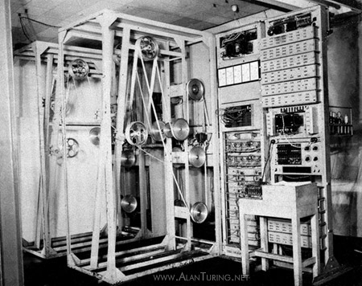
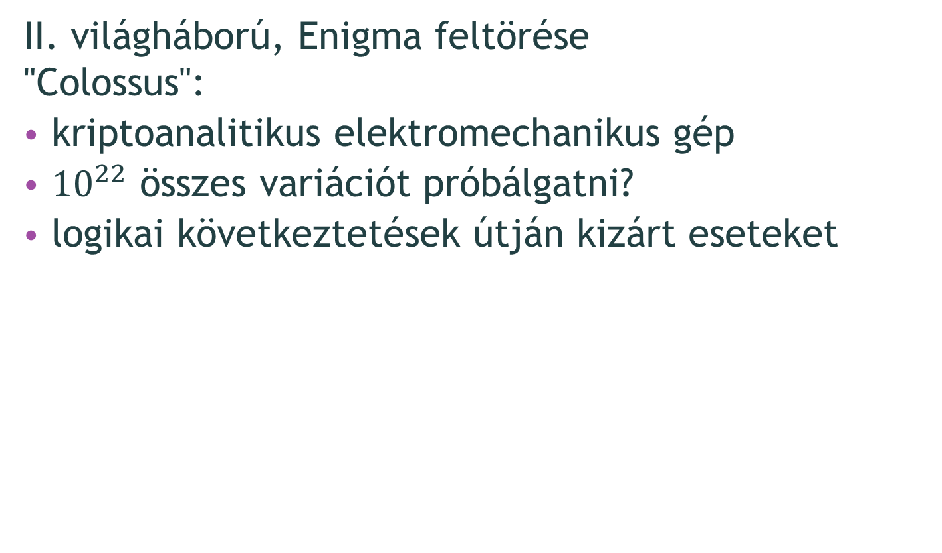
Alan Turing (1912-1954)
II. világháború, Enigma feltörése "Colossus":
kriptoanalitikus elektromechanikus gép
${10}^{22}$ összes variációt próbálgatni?
logikai következtetések útján kizárt eseteket

Slide 5
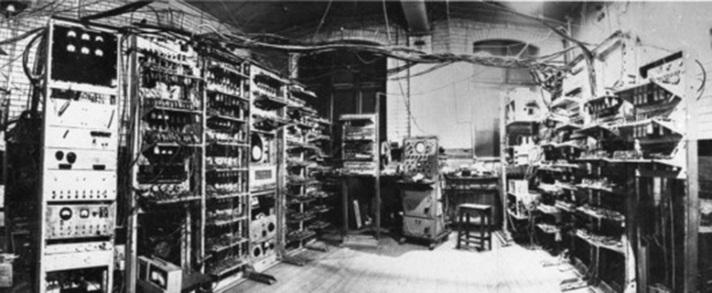
Alan Turing (1912-1954)
1945-től: Digitális számítógép – "Mark 1"
1948-től: Mesterséges intelligencia – Turing-teszt
1952-től: per, utána hormonkezelés, majd öngyilkosság

Slide 6
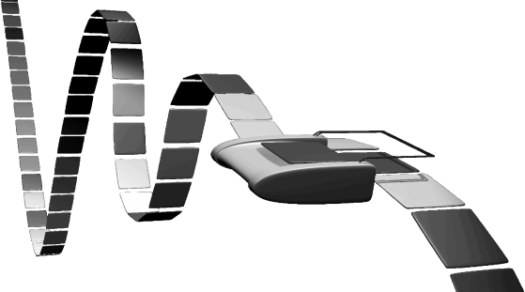
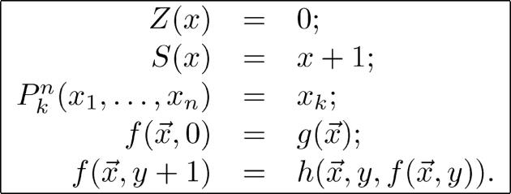
Algoritmus modellek
Turing-gép
Rekurzív függvények – Kleene (1936)
alapfüggvények + rekurzió
való életben: funkcionális prog. nyelvek (pl. LISP)

Slide 7
Algoritmus modellek
Lambda-kalkulus – Church (1941)
absztrakt függvények és azok alkalmazása
való életben: lambda kifejezések (pl. C#-ban)
Markov algoritmus – Markov (1961)
formális nyelvi megközelítés
inputon behelyettesítési szabályokat végzünk
A fenti 4 algoritmus modell ekvivalens egymással.
Válasszuk a Turing-gépet!

Slide 8
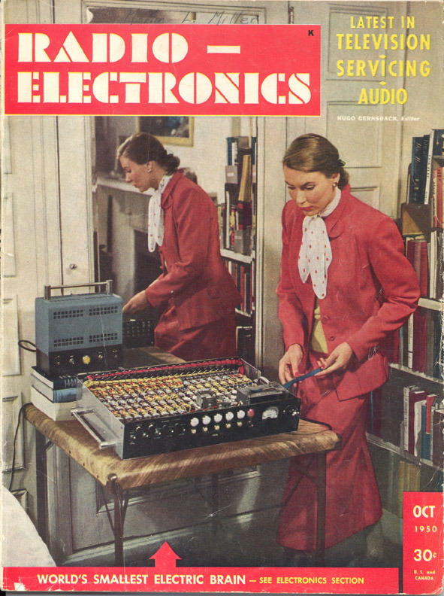
Algoritmikus problémák
1950-es évek lelkesedése
Minden problémára van megoldó algoritmus?
Church-Turing tézis:
a Turing-gép képes minden kiszámítható függvényt kiszámítani
Church-Turing tétel:
vannak Turing-géppel ki nem számítható függvények

Slide 9

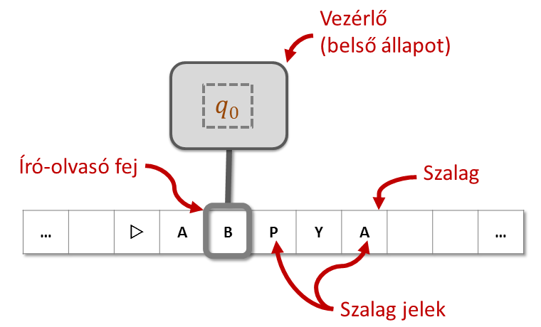
Turing-gép

Slide 10
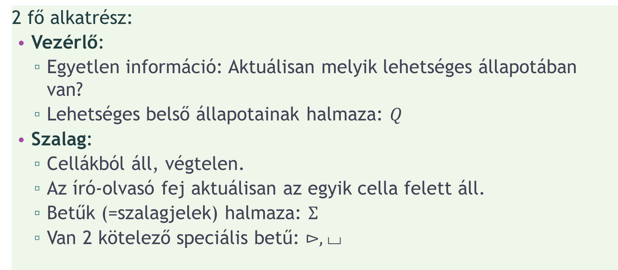
Turing-gép
2 fő alkatrész:
Vezérlő:
Egyetlen információ: Aktuálisan melyik lehetséges állapotában van?
Lehetséges belső állapotainak halmaza: $Q$
Szalag:
Cellákból áll, végtelen.
Az író-olvasó fej aktuálisan az egyik cella felett áll.
Betűk (=szalagjelek) halmaza: $Σ$
Van 2 kötelező speciális betű: $⊳,⌴$

Slide 11
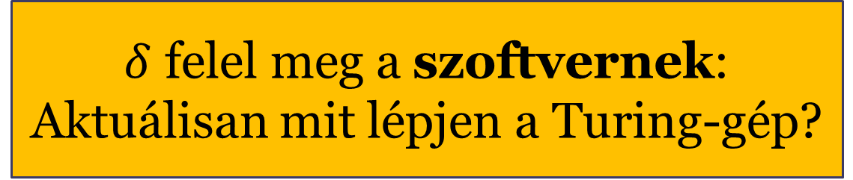
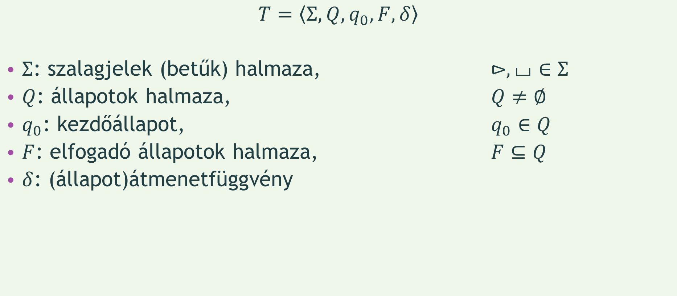
Turing-gép
$$T=\left\langle Σ,Q, q_{0}, F, δ\right\rangle$$
$Σ$: szalagjelek (betűk) halmaza, $⊳,⌴∈Σ$
$Q$: állapotok halmaza, $Q≠∅$
$q_{0}$: kezdőállapot, $q_{0}∈Q$
$F$: elfogadó állapotok halmaza, $F⊆Q$
$δ$: (állapot)átmenetfüggvény
$δ$ felel meg a szoftvernek: Aktuálisan mit lépjen a Turing-gép?

Slide 12
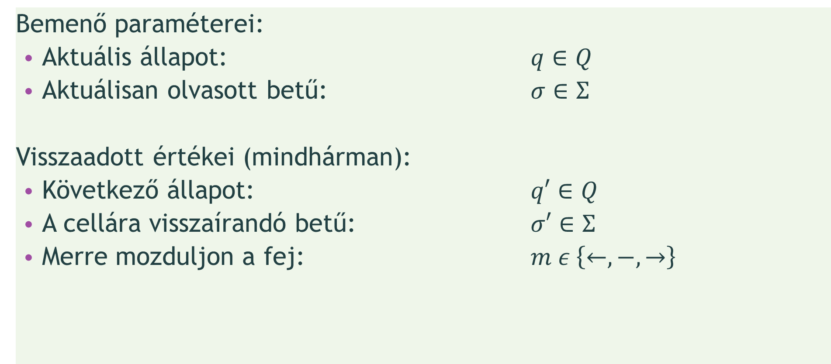
Átmenetfüggvény
Bemenő paraméterei:
Aktuális állapot: $q∈Q$
Aktuálisan olvasott betű: $σ∈Σ$
Visszaadott értékei (mindhárman):
Következő állapot: $q′∈Q$
A cellára visszaírandó betű: $σ′∈Σ$
Merre mozduljon a fej: $m ε \left\{←,−,→\right\}$

Slide 13

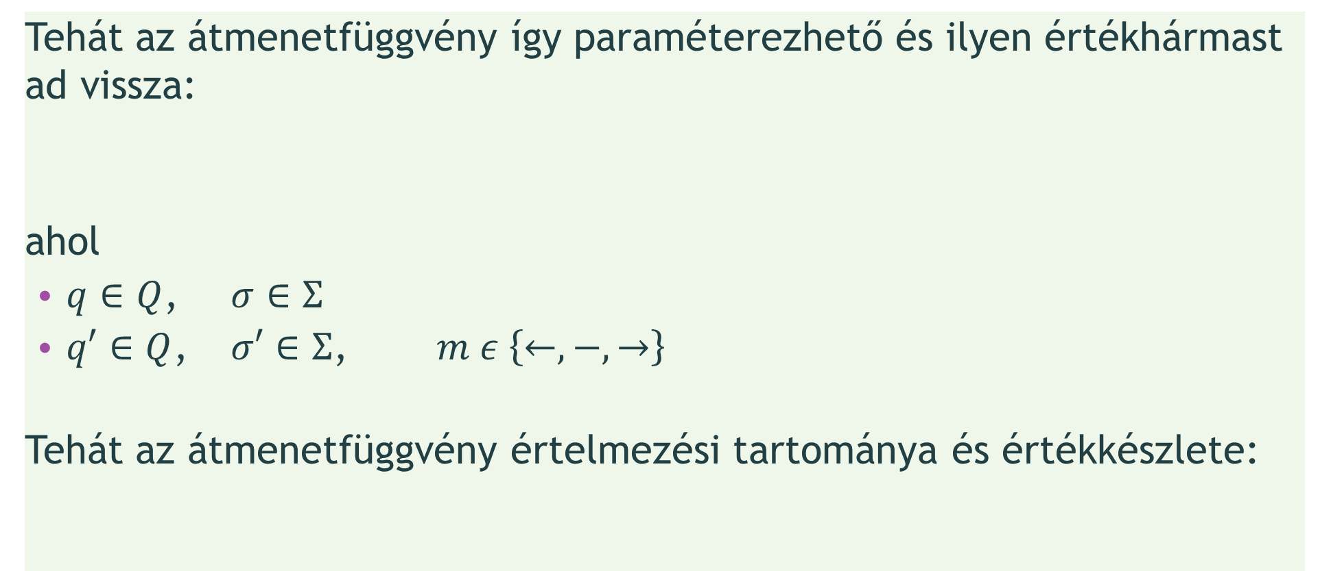
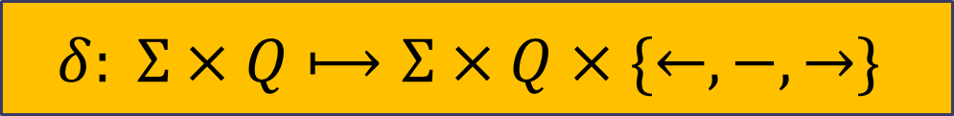
Átmenetfüggvény
Tehát az átmenetfüggvény így paraméterezhető és ilyen értékhármast ad vissza:
ahol
$q∈Q$, $σ∈Σ$
$q′∈Q$, $σ′∈Σ$, $m ε \left\{←,−,→\right\}$
Tehát az átmenetfüggvény értelmezési tartománya és értékkészlete:
$$δ\left(q,σ\right)=\left(q^{′},σ^{′},m\right)$$
$$δ: Σ×Q⟼Σ×Q×\{←,−,→\}$$

Slide 14
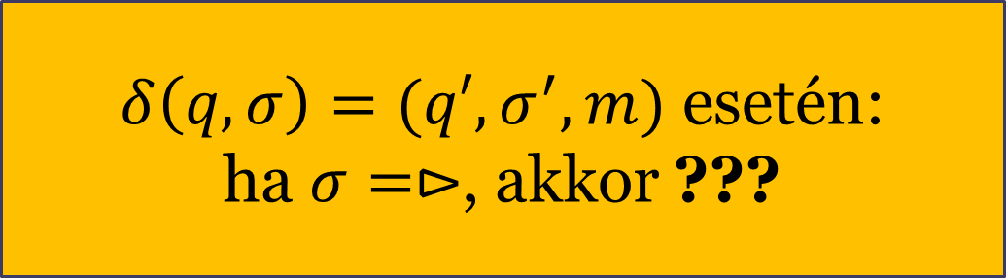
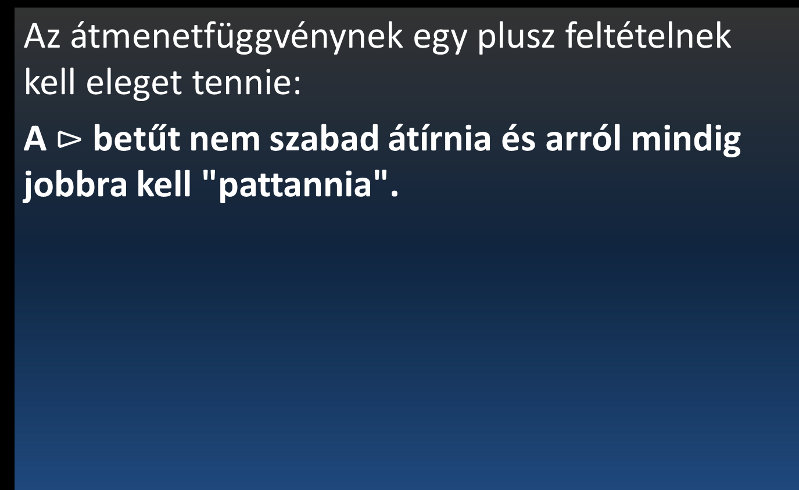
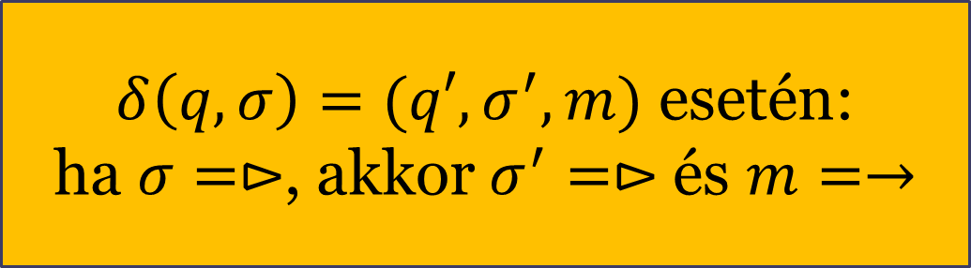
Átmenetfüggvény
Az átmenetfüggvénynek egy plusz feltételnek kell eleget tennie:
A $⊳$ betűt nem szabad átírnia és arról mindig jobbra kell "pattannia".
$δ\left(q,σ\right)=(q′,σ^{′}, m)$ esetén:
ha $σ=⊳$, akkor ???
$δ\left(q,σ\right)=(q′,σ^{′}, m)$ esetén:
ha $σ=⊳$, akkor $σ^{′}=⊳$ és $m=→$

Slide 15
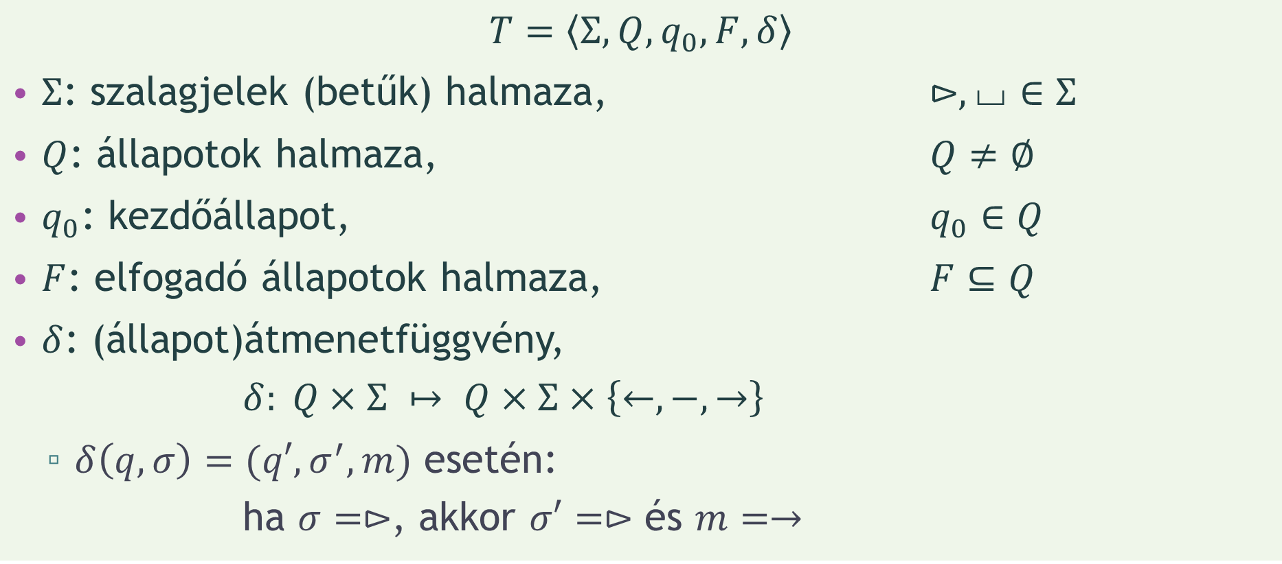
Turing-gép definíciója
$$T=\left\langle Σ,Q, q_{0}, F, δ\right\rangle$$
$Σ$: szalagjelek (betűk) halmaza, $⊳,⌴∈Σ$
$Q$: állapotok halmaza, $Q≠∅$
$q_{0}$: kezdőállapot, $q_{0}∈Q$
$F$: elfogadó állapotok halmaza, $F⊆Q$
$δ$: (állapot)átmenetfüggvény, $δ: Q×Σ ↦ Q×Σ×\left\{←,−,→\right\}$
$δ\left(q,σ\right)=(q′,σ^{′}, m)$ esetén: ha $σ=⊳$, akkor $σ′=⊳$ és $m=→$

Slide 16
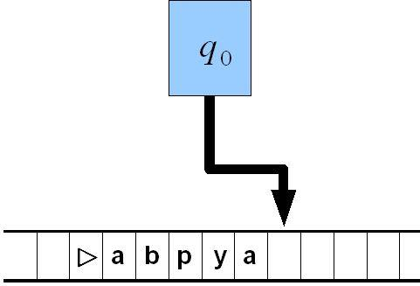
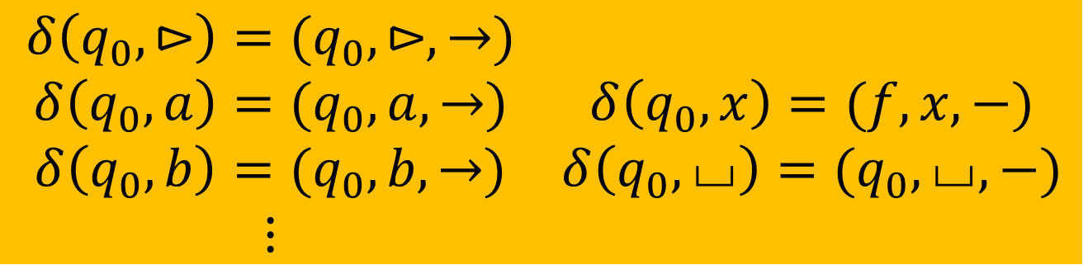
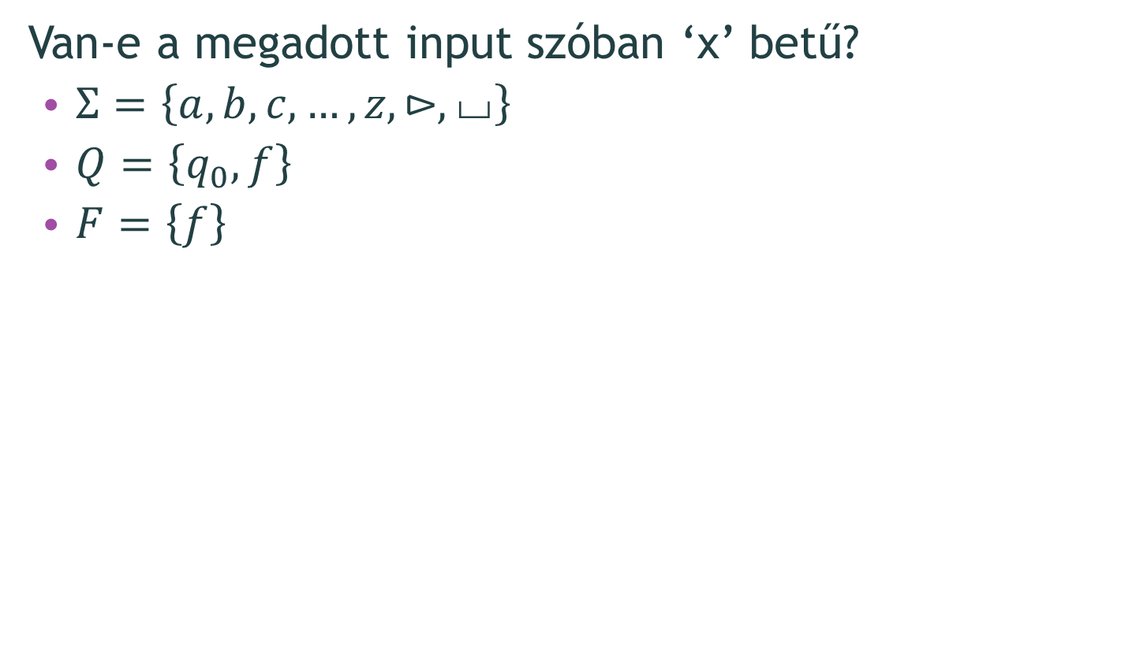
Turing-gép – Példa
Van-e a megadott input szóban ‘x’ betű?
$Σ=\left\{a,b,c,…,z,⊳,⌴\right\}$
$Q=\left\{q_{0},f\right\}$
$F=\left\{f\right\}$
$$δ\left(q_{0},⊳\right)=(q_{0},⊳,→)$$
$$δ\left(q_{0},a\right)=(q_{0},a,→)$$ | $$δ\left(q_{0},x\right)=(f,x,−)$$
$$δ\left(q_{0},b\right)=(q_{0},b,→)$$ $$⋮$$ | $$δ\left(q_{0},⌴\right)=(q_{0},⌴,−)$$

Slide 17
Turing-gép - Konfiguráció
Szükséges egy tömör leírása annak, hogy a Turing-gép aktuálisan milyen "helyzetben" van, azaz:
Milyen állapotban van a vezérlője?
Milyen betűk vannak a szalagján? (összesen!)
Végtelen sok betű van a szalagján, de: garantáltan csak véges sokat jártunk be eddig.
Melyik cellán áll az író-olvasó fej?

Slide 18



Turing-gép - Konfiguráció
Milyen állapotban van a vezérlője?
Milyen betűk vannak a szalagján és ezek közül melyiken áll az író-olvasó fej?
Kettéválasztjuk a szalag eddig bejárt részét:
A fejtől balra levő betűk sorozata:
A fejtől jobbra levő betűk sorozata:
$$q∈Q$$
$$u∈Σ^{∗}$$
$$v∈Σ^{∗}$$

Slide 19
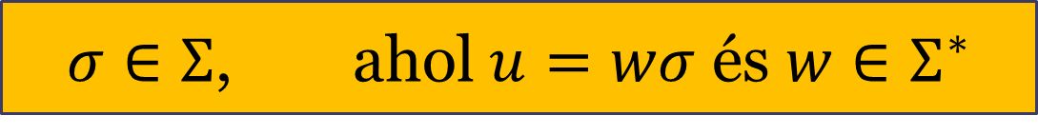
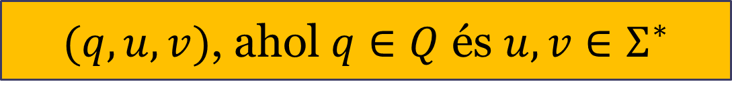
Turing-gép - Konfiguráció
Konfiguráció:
Aktuálisan olvasott betű:
$(q,u,v)$, ahol $q∈Q$ és $u,v∈Σ^{∗}$
$σ∈Σ$, ahol $u=wσ$ és $w∈Σ^{∗}$

Slide 20

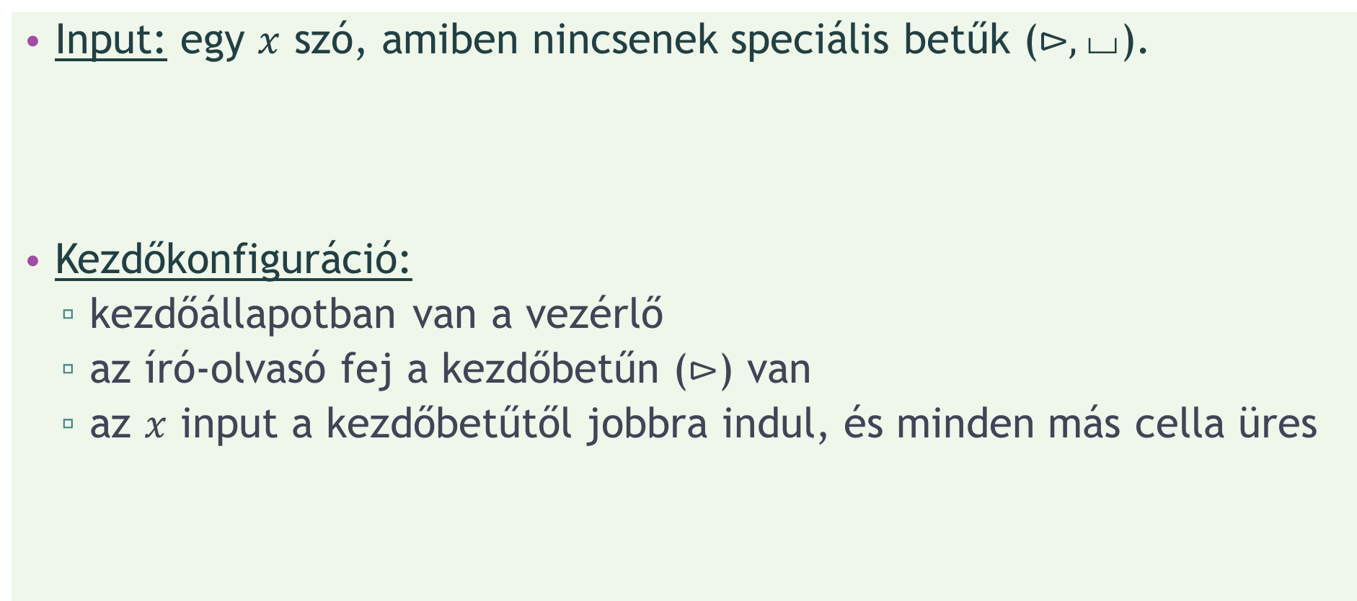

Input és kezdőkonfiguráció
Input: egy $x$ szó, amiben nincsenek speciális betűk ($⊳,⌴$).
Kezdőkonfiguráció:
kezdőállapotban van a vezérlő
az író-olvasó fej a kezdőbetűn ($⊳$) van
az $x$ input a kezdőbetűtől jobbra indul, és minden más cella üres
$$x∈{\left(Σ∖\left\{⊳,⌴\right\}\right) }^{∗}$$
$$\left(q_{0},⊳,x\right)$$

Slide 21
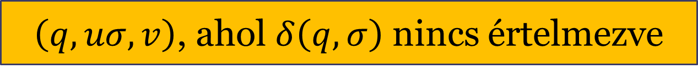
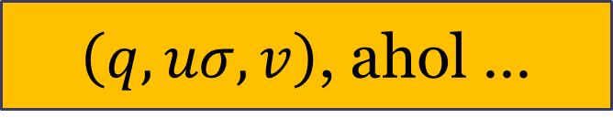
Megállási konfiguráció
Megállási konfiguráció: olyan konfiguráció, ahonnan a Turing-gép nem tud továbblépni.
Az átmenetfüggvény nincs értelmezve
az aktuális állapoton
és az aktuálisan olvasott betűn
$\left(q,uσ,v\right)$, ahol …
$\left(q,uσ,v\right)$, ahol $δ\left(q,σ\right)$ nincs értelmezve

Slide 22
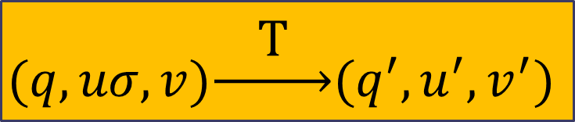
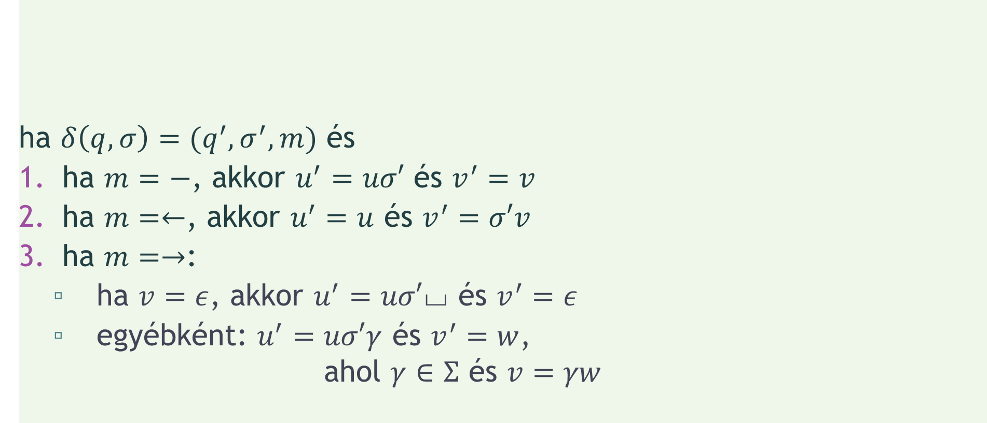
Közvetlen rákövetkezés
ha $δ\left(q,σ\right)=(q^{′},σ^{′},m)$ és
ha $m=−$, akkor $u^{′}=uσ′$ és $v^{′}=v$
ha $m=←$, akkor $u^{′}=u$ és $v^{′}=σ′v$
ha $m=→$:
ha $v=ε$, akkor $u^{′}=uσ′⌴$ és $v^{′}=ε$
egyébként: $u^{′}=uσ′γ$ és $v^{′}=w$, ahol $γ∈Σ$ és $v=γw$
$$(q,uσ,v)\underset{→}{ \text{T} }(q^{′},u^{′},v^{′})$$

Slide 23
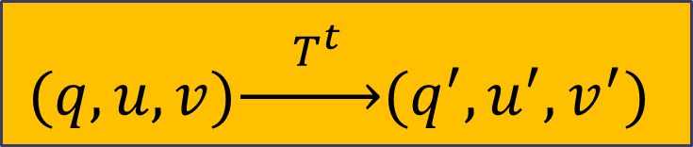
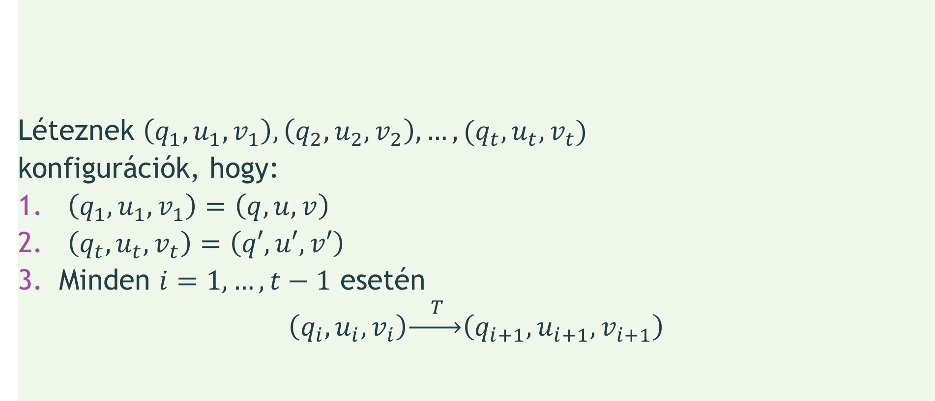
Rákövetkezés
Léteznek $\left(q_{1},u_{1},v_{1}\right),\left(q_{2},u_{2},v_{2}\right),…,(q_{t},u_{t},v_{t})$
konfigurációk, hogy:
$\left(q_{1},u_{1},v_{1}\right)=\left(q,u,v\right)$
$\left(q_{t},u_{t},v_{t}\right)=\left(q′,u′,v′\right)$
Minden $i=1,…,t−1$ esetén
$$\left(q_{i},u_{i},v_{i}\right)\underset{→}{ T }\left(q_{i+1},u_{i+1},v_{i+1}\right)$$
$$(q,u,v)\underset{→}{ T^{t} }(q^{′},u^{′},v^{′})$$

Slide 24
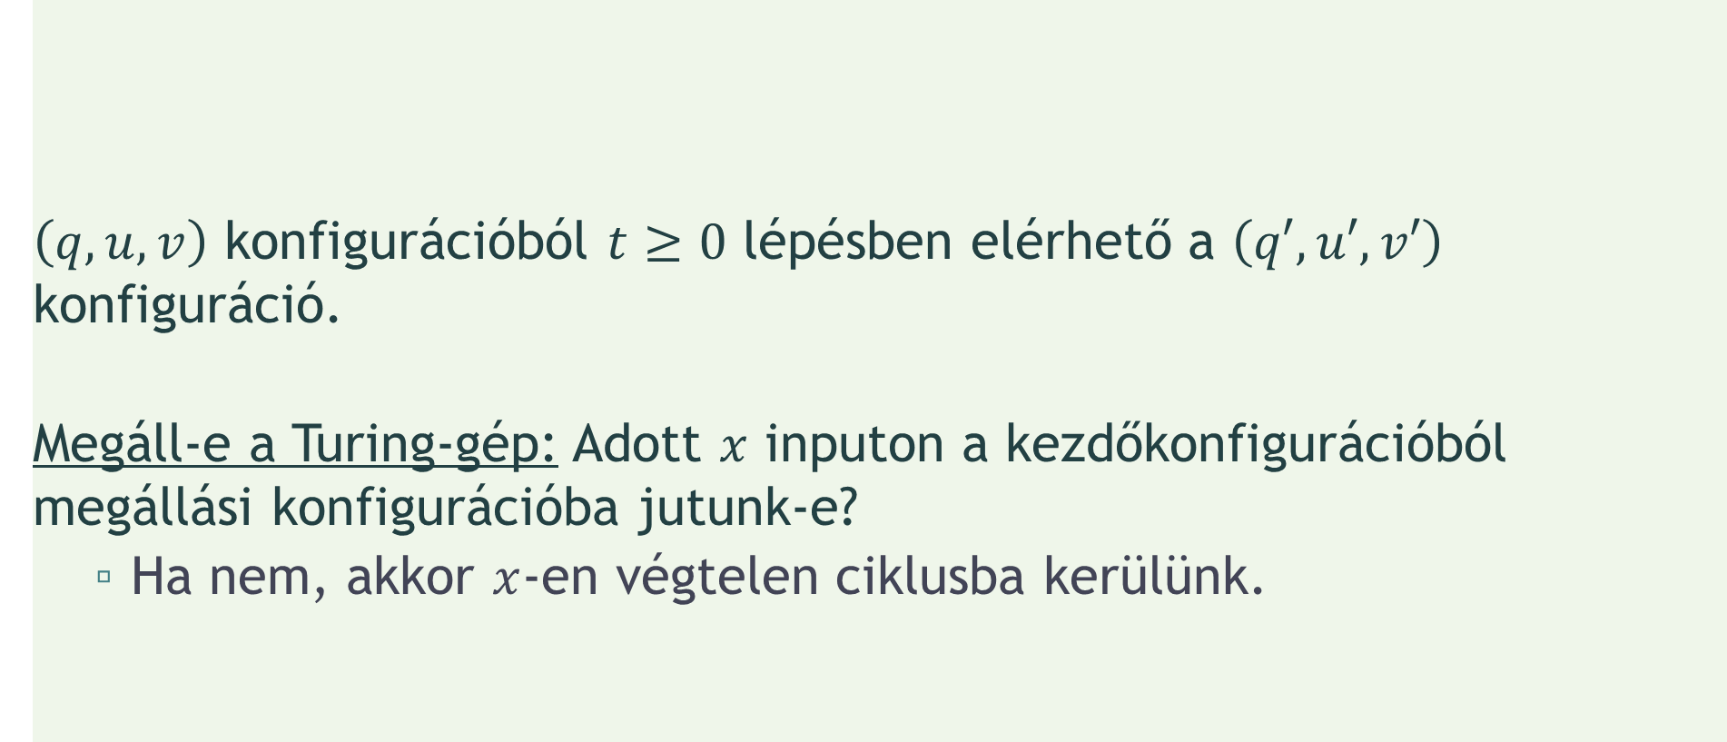
Rákövetkezési reláció
$\left(q,u,v\right)$ konfigurációból $t≥0$ lépésben elérhető a $\left(q′,u′,v′\right)$ konfiguráció.
Megáll-e a Turing-gép: Adott $x$ inputon a kezdőkonfigurációból megállási konfigurációba jutunk-e?
Ha nem, akkor $x$-en végtelen ciklusba kerülünk.
$$(q,u,v)\underset{→}{ T^{t} }(q^{′},u^{′},v^{′})$$

Slide 25
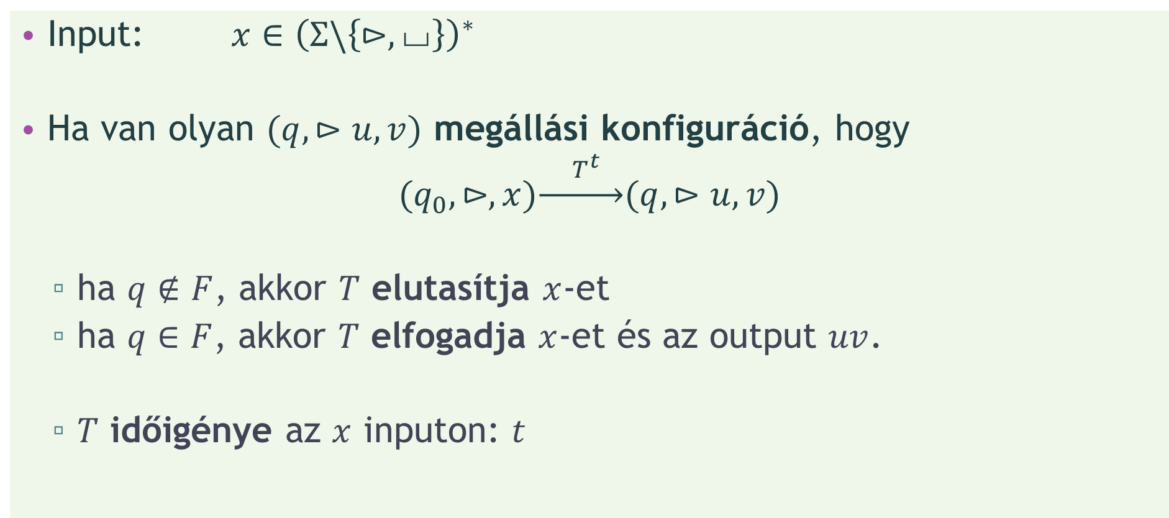
Megállás és elfogadás/elutasítás
Input: $x∈{\left(Σ\backslash \left\{⊳,⌴\right\}\right)}^{∗}$
Ha van olyan $(q,⊳u,v)$ megállási konfiguráció, hogy
$$(q_{0},⊳,x)\underset{→}{ { T}^{t} }(q,⊳u,v)$$
ha $q∉F$, akkor $T$ elutasítja $x$-et
ha $q∈F$, akkor $T$ elfogadja $x$-et és az output $uv$.
$T$ időigénye az $x$ inputon: $t$

Slide 26
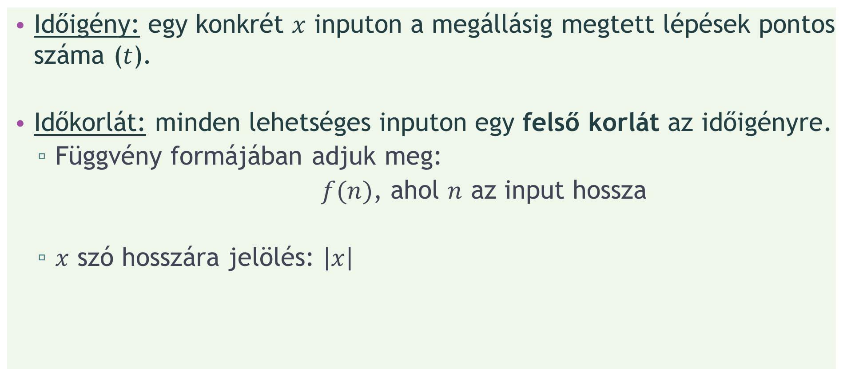
Időigény VS időkorlát
Időigény: egy konkrét $x$ inputon a megállásig megtett lépések pontos száma ($t$).
Időkorlát: minden lehetséges inputon egy felső korlát az időigényre.
Függvény formájában adjuk meg:
$f(n)$, ahol $n$ az input hossza
$x$ szó hosszára jelölés: $\left|x\right|$

Slide 27

Időkorlát
$T$ $f(n)$ időkorlátos, ha
$T$ időigénye minden $x$ inputon legfeljebb
$O(f\left(\left|x\right|\right))$.

Slide 28

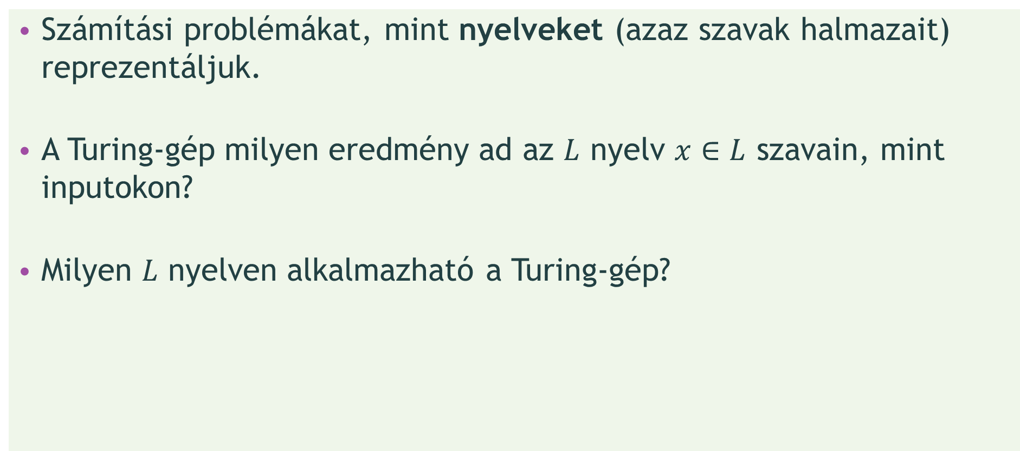
Számítási probléma = Nyelv
Számítási problémákat, mint nyelveket (azaz szavak halmazait) reprezentáljuk.
A Turing-gép milyen eredmény ad az $L$ nyelv $x∈L$ szavain, mint inputokon?
Milyen $L$ nyelven alkalmazható a Turing-gép?
$$L⊆{\left(Σ∖\left\{⊳,⌴\right\}\right)}^{∗}$$

Slide 29
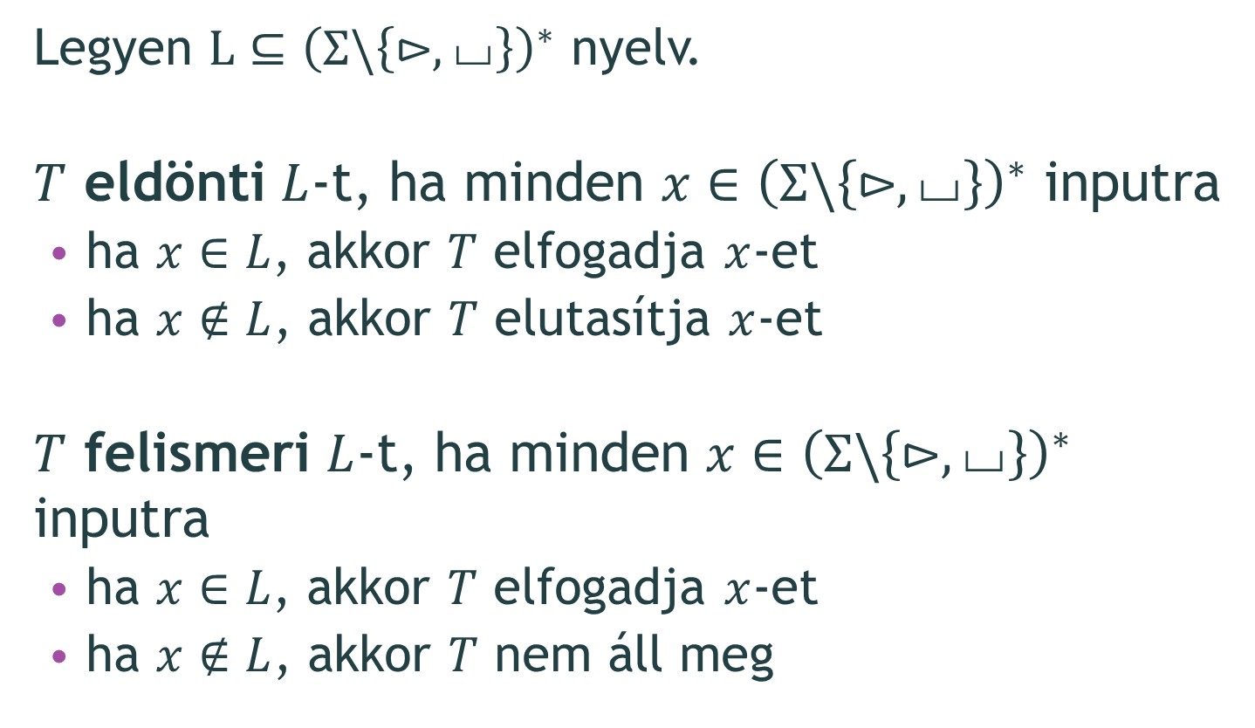
Eldöntött / felismert nyelv
Legyen $L⊆{\left(Σ\backslash \left\{⊳,⌴\right\}\right)}^{∗}$ nyelv.
$T$ eldönti $L$-t, ha minden $x∈{\left(Σ\backslash \left\{⊳,⌴\right\}\right)}^{∗}$ inputra
ha $x∈L$, akkor $T$ elfogadja $x$-et
ha $x∉L$, akkor $T$ elutasítja $x$-et
$T$ felismeri $L$-t, ha minden $x∈{\left(Σ\backslash \left\{⊳,⌴\right\}\right)}^{∗}$ inputra
ha $x∈L$, akkor $T$ elfogadja $x$-et
ha $x∉L$, akkor $T$ nem áll meg

Slide 30
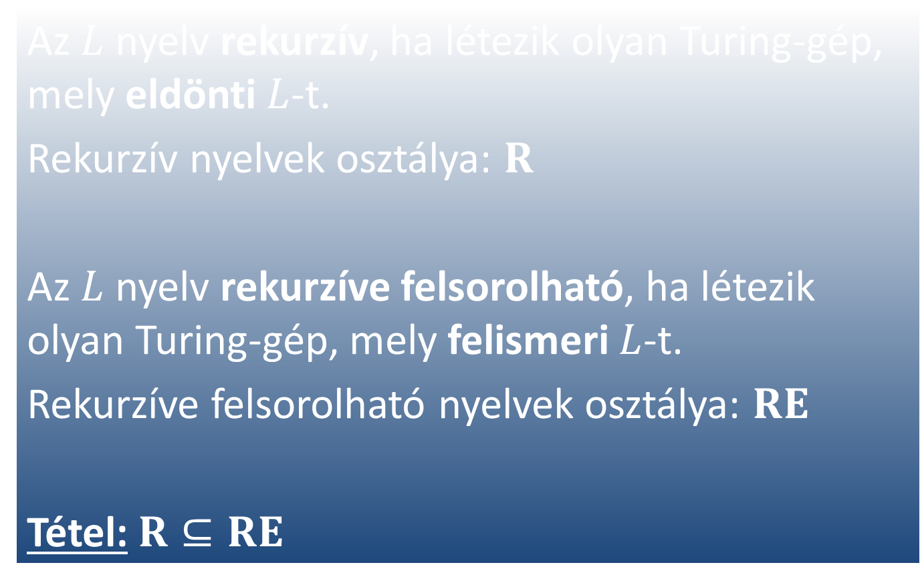
Rekurzív / rekurzíve felsorolható nyelvek
Az $L$ nyelv rekurzív, ha létezik olyan Turing-gép, mely eldönti $L$-t.
Rekurzív nyelvek osztálya: $R$
Az $L$ nyelv rekurzíve felsorolható, ha létezik olyan Turing-gép, mely felismeri $L$-t.
Rekurzíve felsorolható nyelvek osztálya: $RE$
Tétel: $R⊆RE$

